Slide 1
ANF CNRS 2020 Ecole Mécanique IN2P3
Le refroidissement des expériences : conception & instrumentation

Slide 2
Présentation de l’Ecole
Les Ecoles Mécaniques IN2P3
Ecole 2020
Planning
CoPil

Slide 3
Ecoles Mécaniques IN2P3
Tous les ans
Alternance Ecole de calcul / Ecole technologique
Public visé
CNRS + personnels UMR
Techniciens → Ingénieurs
Organisation
Une semaine
résidentiel

Slide 4
Ecoles Mécaniques IN2P3 Historique
Année | Type | Lieu | Sujet
2009 | Calcul | Fréjus | Validité des calculs et du processus de calcul
2010 | Techno | Oléron | Collages, Plastiques et composites
2011 | Calcul | Oléron | Calculs et mesures en thermique et thermomécanique
2012 | Techno | Annecy | Mécatronique
2013 | Calcul | Cargèse | Calculs en mécanique des fluides pour les mécaniciens
2014 | Techno | Aussois | Matériaux composites, de la conception à la mise en oeuvre
2015 | Calcul | Autrans | Base de calculs pour les concepteurs mécanique
2016 | Techno | Aussois | Du plan à la mesure
2017 | Calcul | Autrans | Principes d'utilisation des logiciels de calcul EF pour les concepteurs
2018 | Techno | Samatan | Impression 3D métal
2019 | Calcul | Fréjus | Dimensionnement des liaisons mécaniques

Slide 5
EcoLe 2020 Refroidissement des expériences : conception & instrumentation
Objectif
Rappels des concepts théoriques en thermique
Panorama des technologies de refroidissement
Dimensionnement de systèmes
Retours d’expériences et échanges
Public
Principalement ingénieurs en BE (conception / calculs)

Slide 6
EcoLe 2020 Programme
Modalités pédagogiques
Cours académiques 8h
Retours d’expériences 10h
Sessions techniques & TD 10h
Domaines abordés
Gamme de T Cryo → HT
Type de transferts conduction / convection / rayonnement
Environnement radiation / vide / spatial
Fluide gaz / liquide / biphasique
Nouvelles technologies matériaux / fabrication
Metrologgie capteurs / instrumentation

Slide 7
Planning Aussois
Texte 1
Texte 2

Slide 8
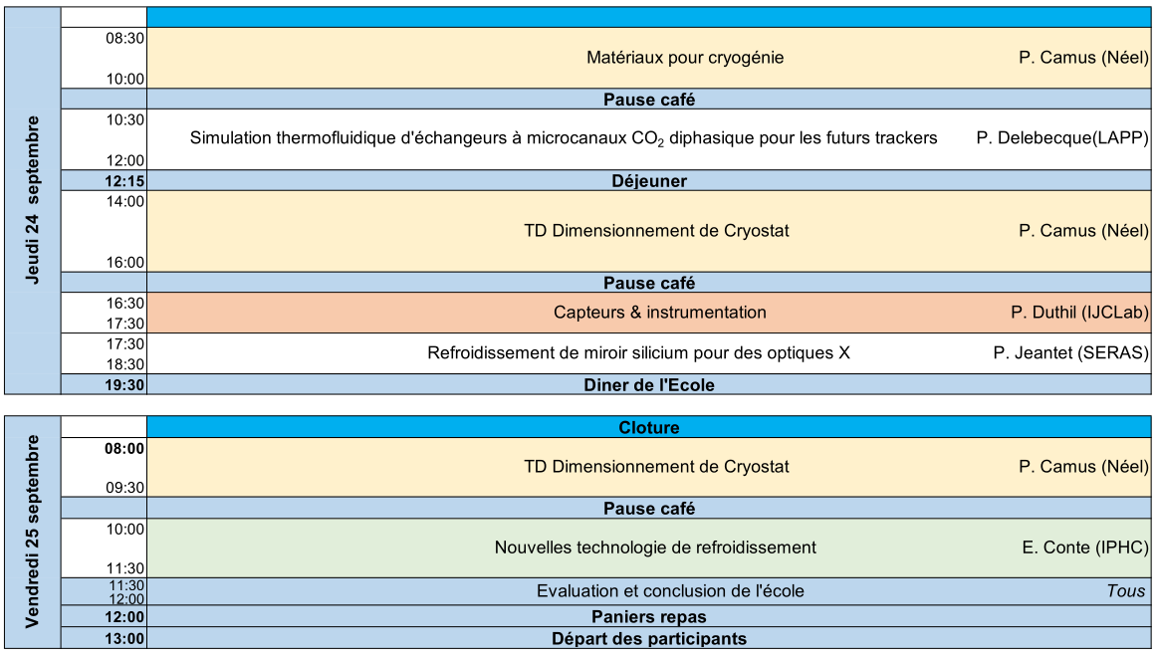
Planning suite
+ Webinar COMSOL « Refroidir un dispositif »
Jeudi 1er octobre / 14h
Inscriptions : http://comsol.fr/c/b235

Slide 9
Formation IN2P3
Thierry Ollivier, Hélène Marie-Catherine
Comité de pilotage
Emilie Schibler
Christine Gascq, Patricia Duchesne, Marc Krauth, Amélie Fournier, Didier Laporte […]
Intervenants
Eric Conte
Arnaud Cadiou, Julien Giraud, Mathieu Michel, Thierry Maciaszek, Denis Grondin, Jérôme Lacipière, Mathilde Heigeas, Philippe Jeantet, Greg Halewell, Pierre Delebecque, William Combaluzier, François-Xavier Nuiry, Philippe Camus, Matthieu Pierens

Slide 10
Bonne semaine à tous
Dilatation différentielle
calcul
essais
Hipping
spatial
chauffage
microchannel
capteur
Résistance de contact
thermoaccoustique
caloporteur
cooling
Impression 3D
biphasique
réfrigérants
Transfert thermique
Convection forcée
évaporateur
détecteurs
spatial
métrologie
Design
échangeur
puissance
ISO 817:2014
fatigue
isolation
technologie
vibration
Coefficient de convection
Machines frigorifiques
Fourier
laminaire
conduction
matériaux
Tracker Si
instrumentatation
thermodynamique
MW
emissivité
composites
cryogénie
simulation
radiation
Beam dump
Impact environnemental
dimensionnement
circuiterie
Four HT
mK
UHV
CTE
test
spatial
cryostat
Corps noir

